Slide 1


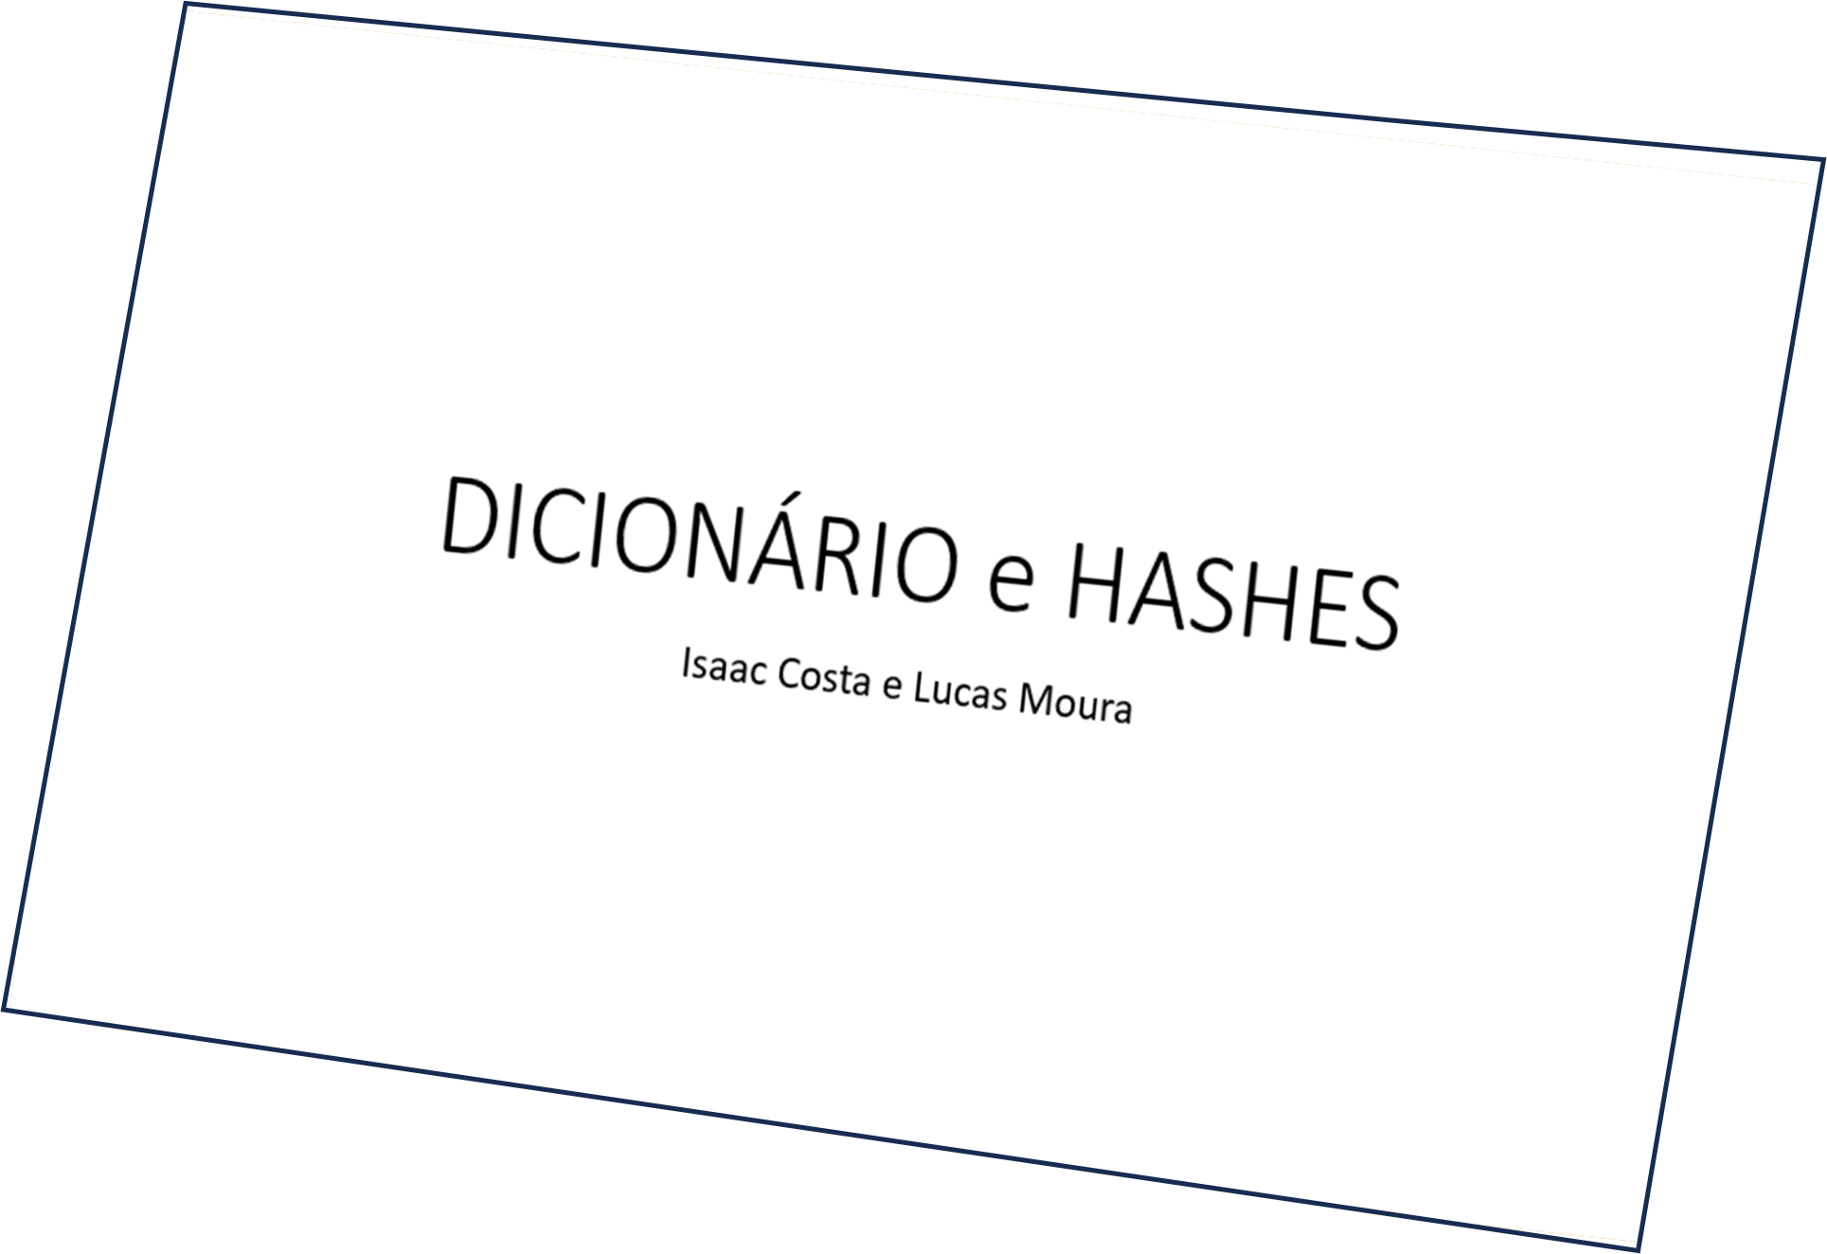

Slide 2
DICIONÁRIO e HASHES
Isaac Costa e Lucas Moura

Slide 3
Do que se trata Dicionários e hashes:
São estruturas de dados conhecidas como objetos;
Representados por meio de ‘{ }’ (chaves);
Dicionários também são chamados de Mapas, tabela de símbolos e array associativo;
Diferente de conjunto, passamos o chave para aquele valor e o valor que ficará dentro da chave.

Slide 4
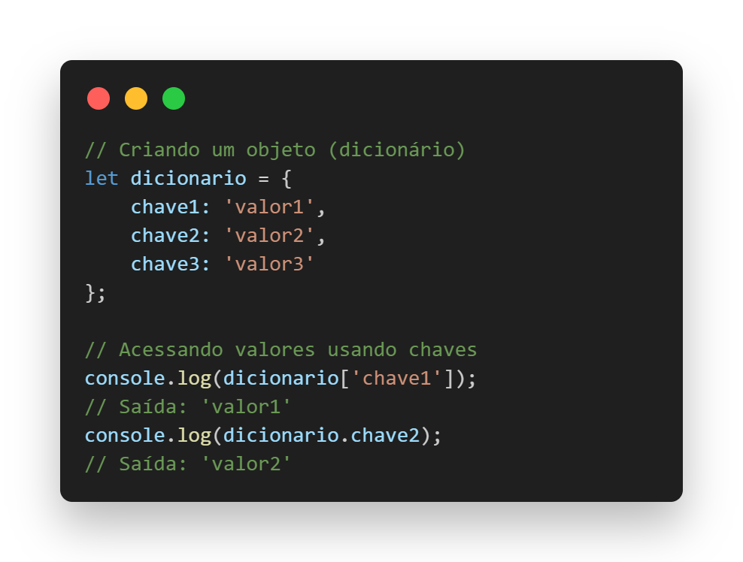
Do que se trata Dicionários e hashes:

Slide 5
Dicionário e Hashes
Enquanto o Dicionário armazena apenas um valor único por chave, o Hash permite armazenamento de mais de um valor por chave.
JavaScript é uma linguagem de tipagem dinâmica e fraca.

Slide 6
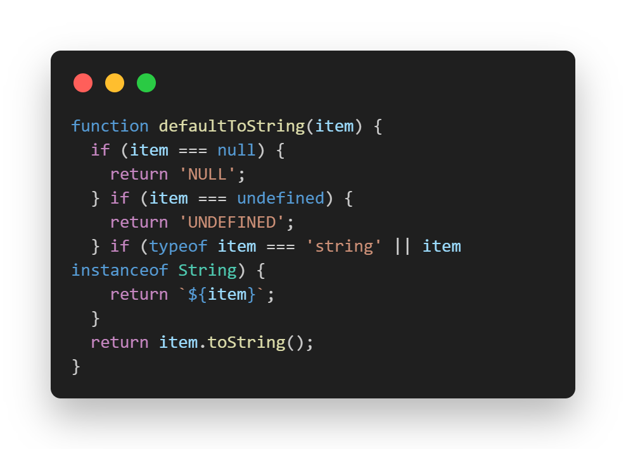
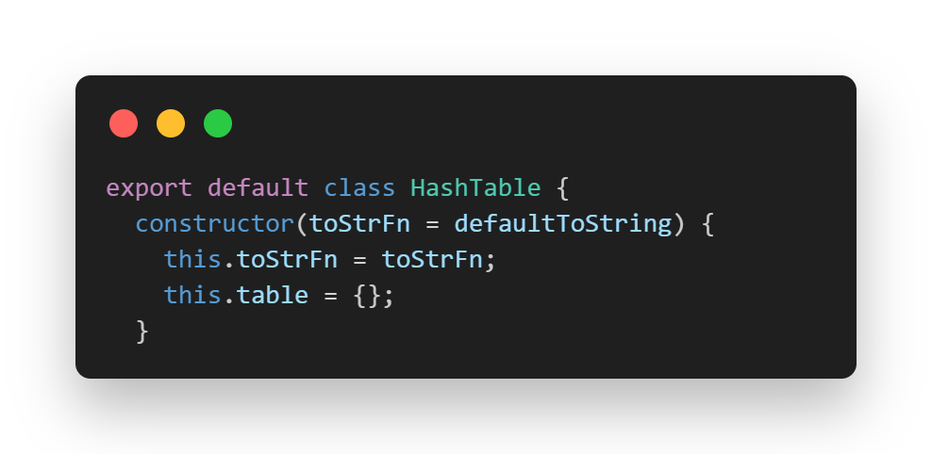
Classe Dictionary

Slide 7
Classe Dictionary

Slide 8
Classe Dictionary

Slide 9
Classe Dictionary

Slide 10

Classe Dictionary

Slide 11
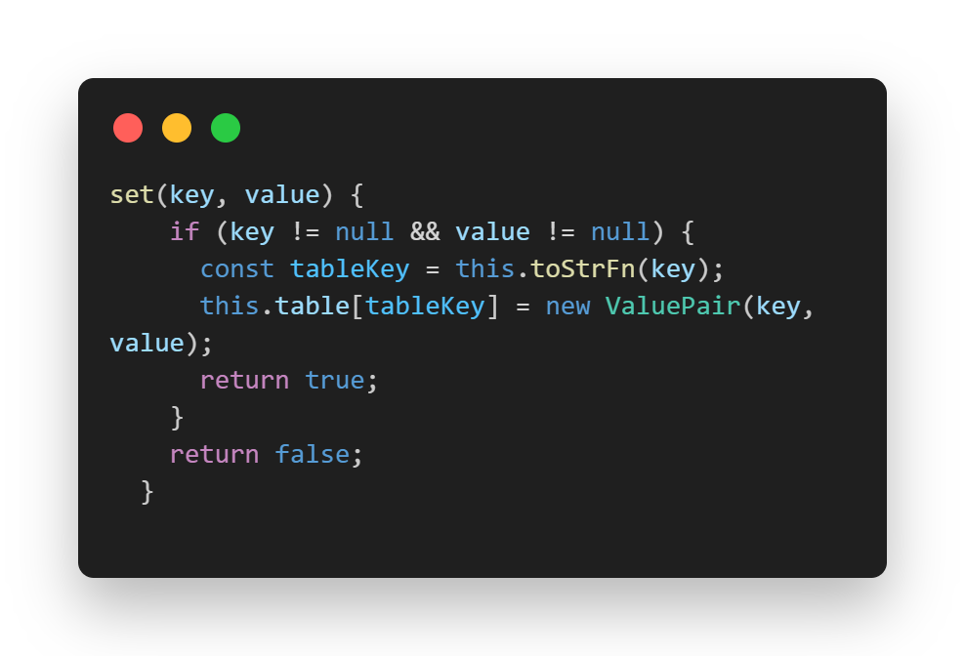
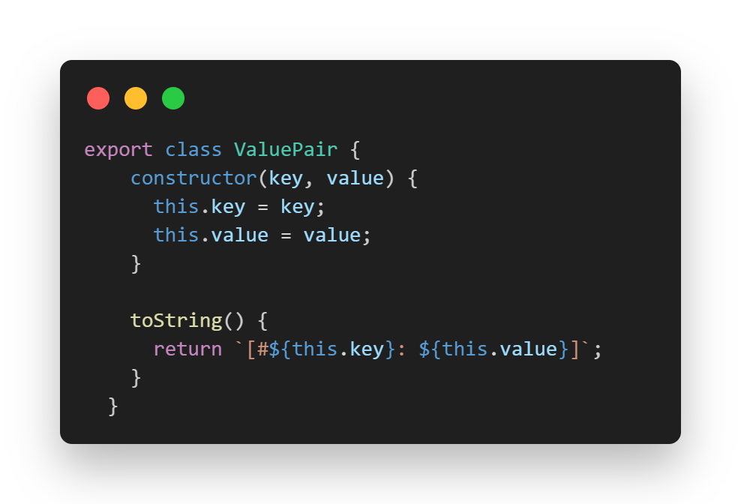
Classe Dictionary
Método Set()

Slide 12
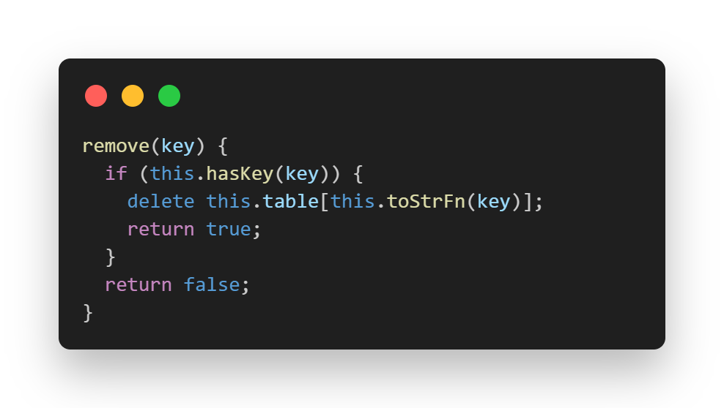
Classe Dictionary
Método Remove()

Slide 13
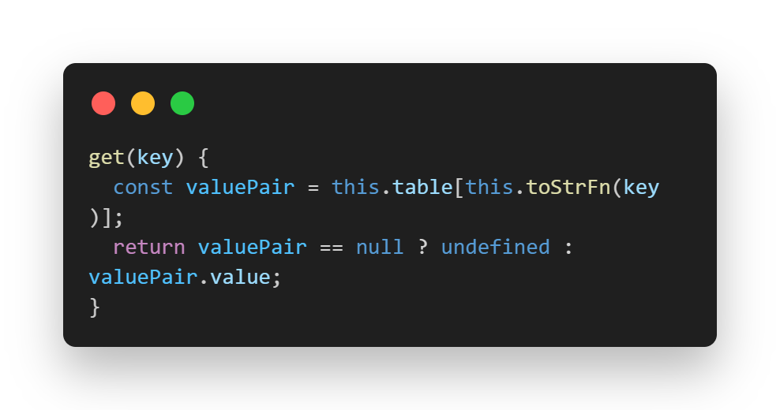
Classe Dictionary
Método Get()

Slide 14
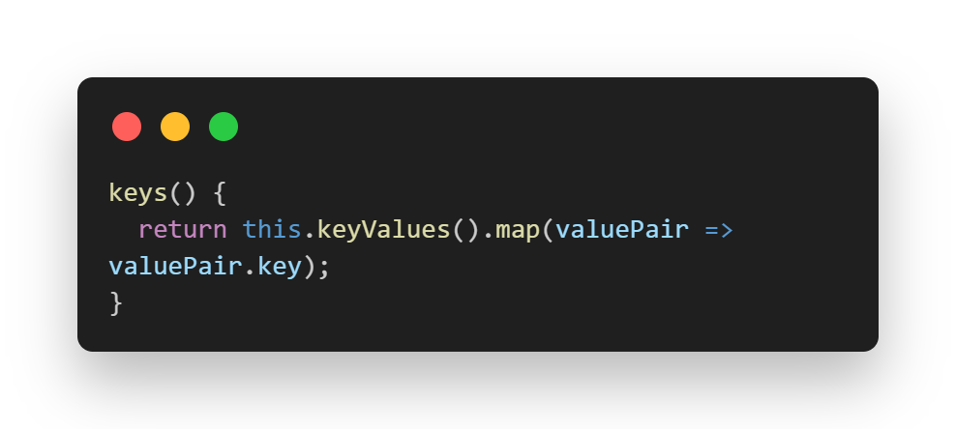
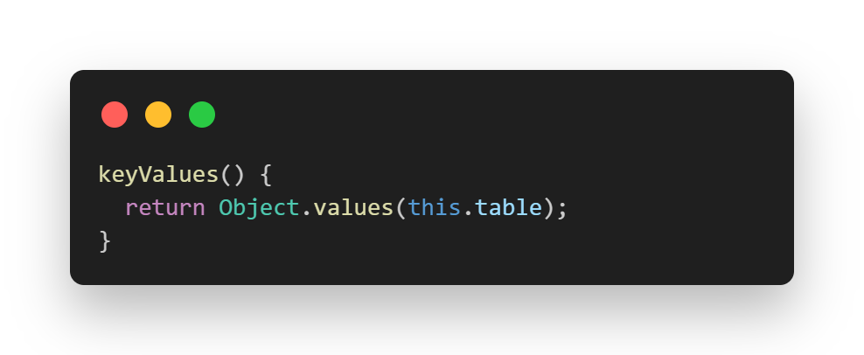
Classe Dictionary
Métodos keys() e keyValues()

Slide 15
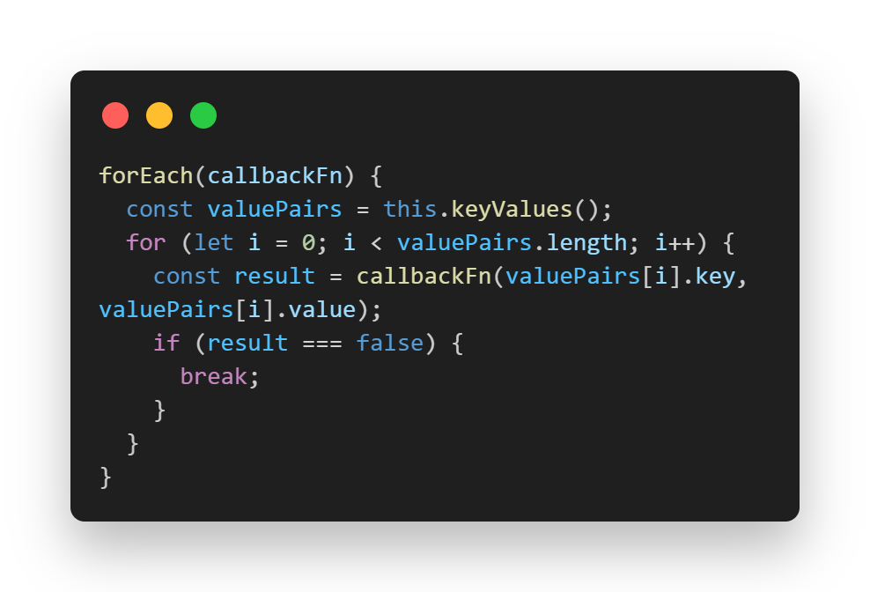
Classe Dictionary
Métodos forEach()

Slide 16
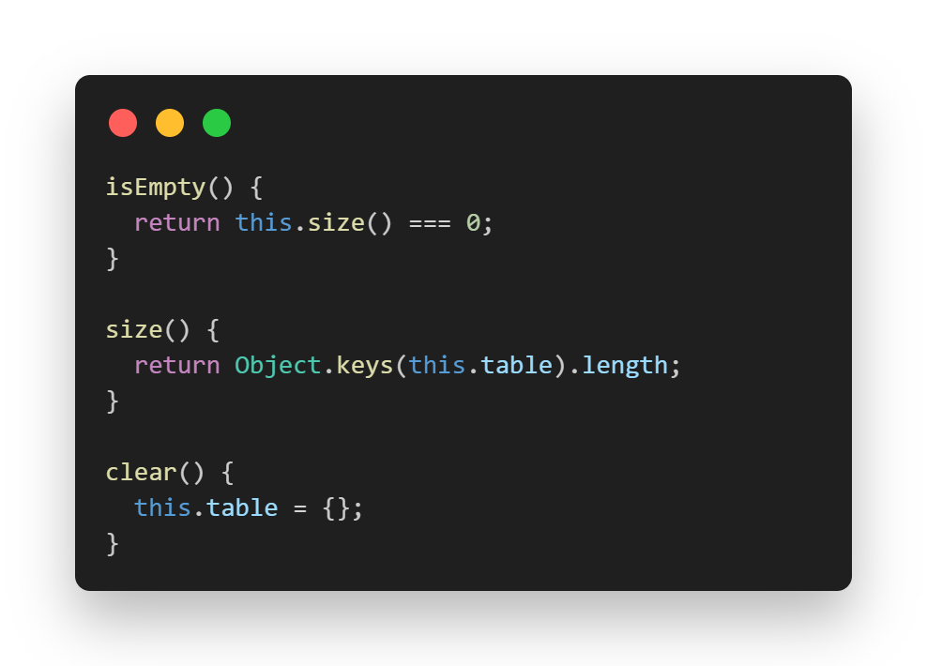
Classe Dictionary
Métodos clear(), size(), isEmpty()

Slide 17
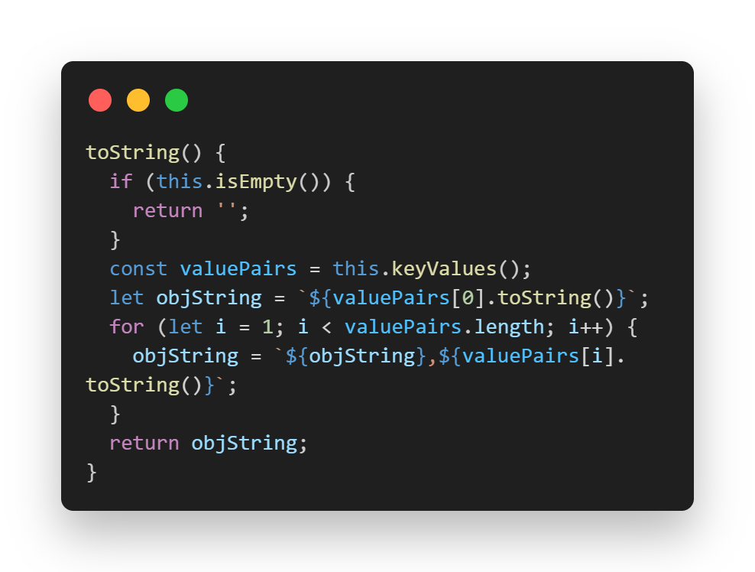
Classe Dictionary
Método toString()

Slide 18
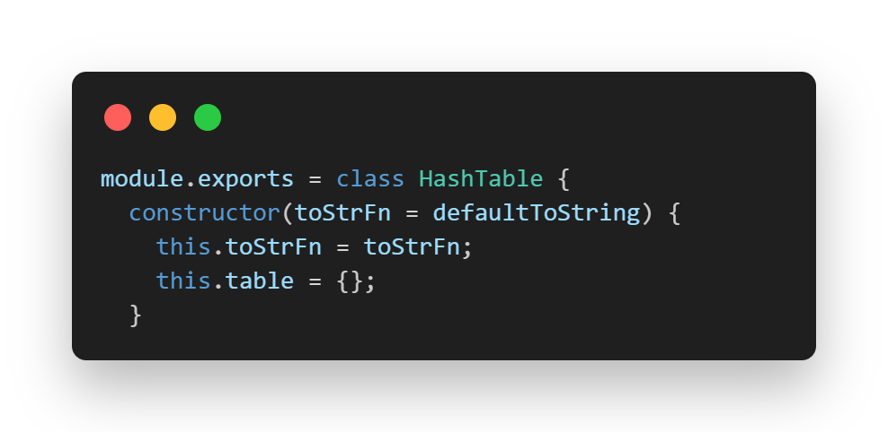
Classe HashTable

Slide 19
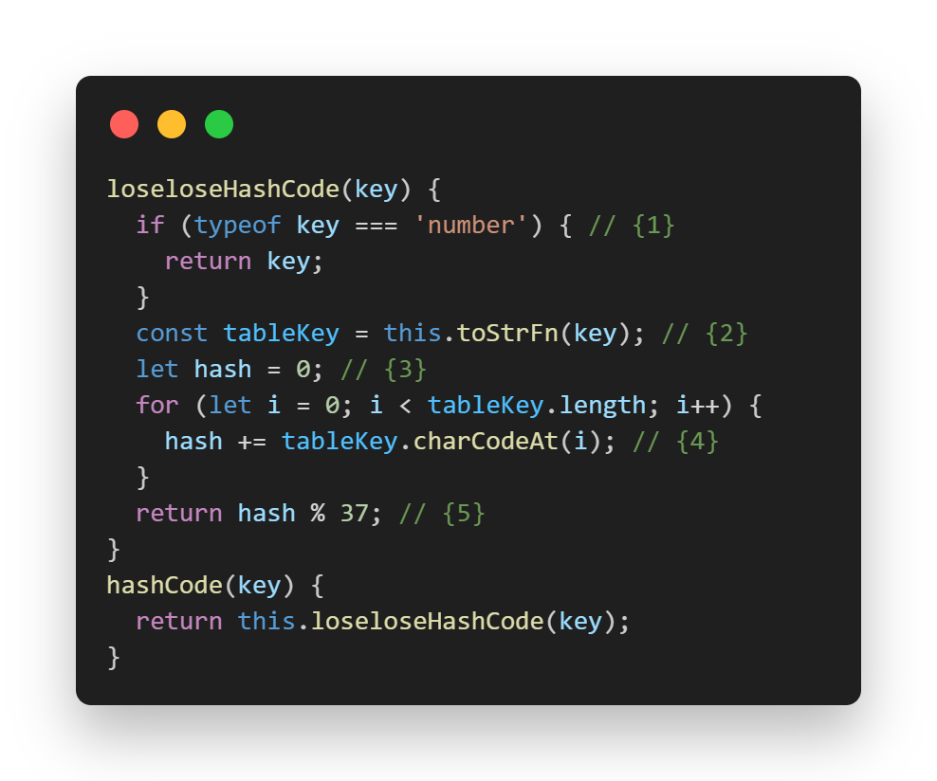
Classe HashTable
Função hashCode()

Slide 20
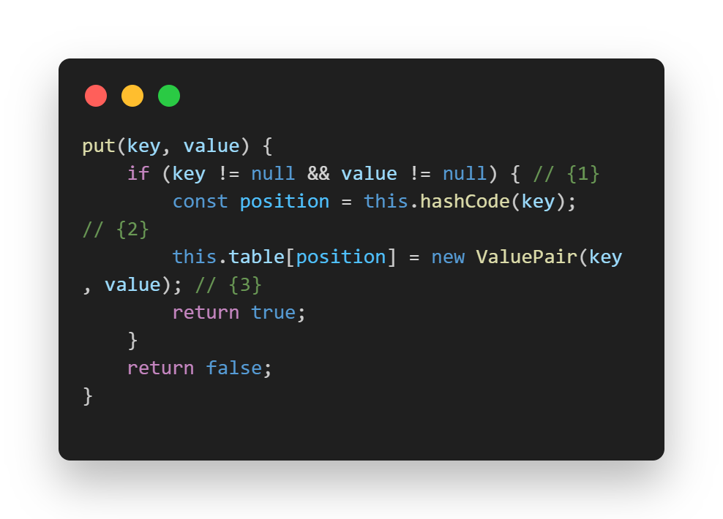
Classe HashTable
Método put()

Slide 21
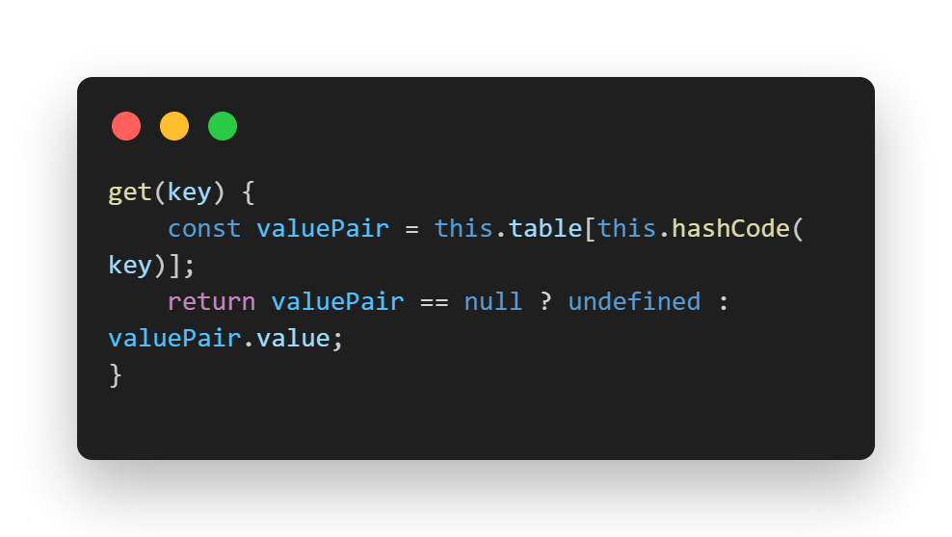
Classe HashTable
Método get()

Slide 22
Classe HashTable
Método get()

Slide 23
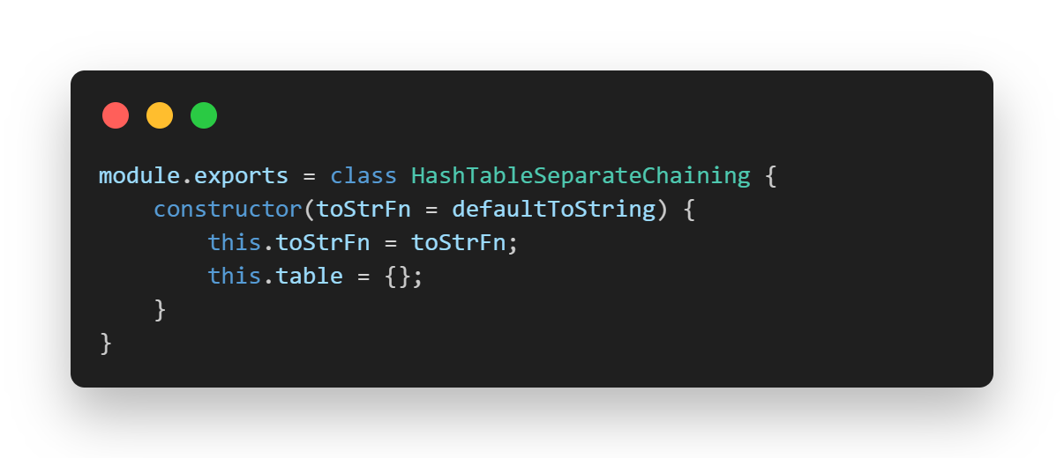
Classe HashTableSeparateChaining:

Slide 24
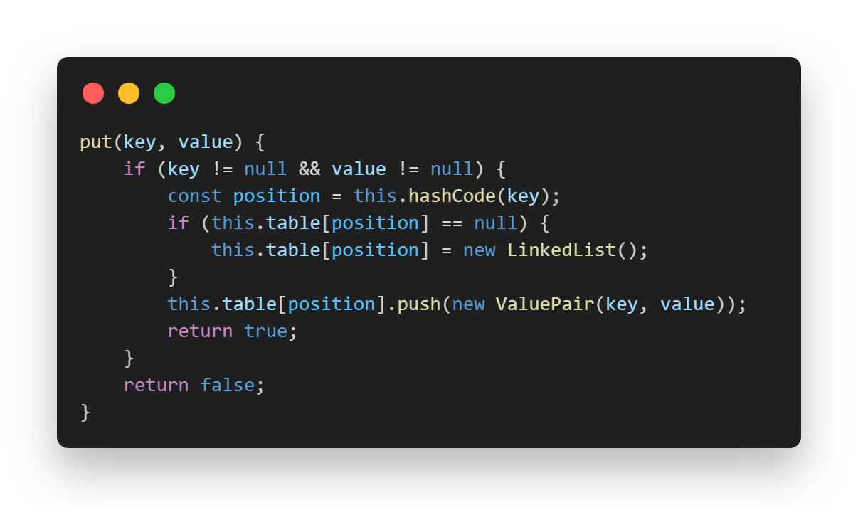
Classe HashTableSeparateChaining:
Método put()

Slide 25
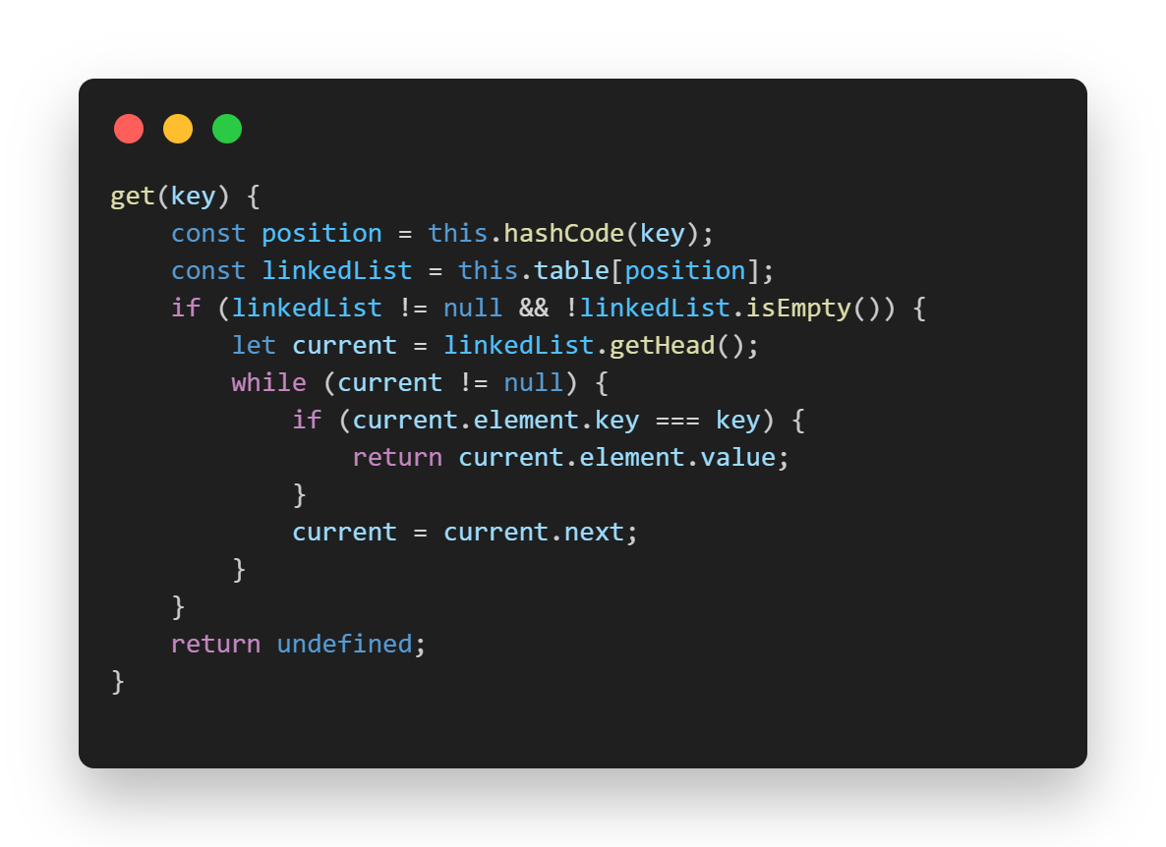
Classe HashTableSeparateChaining:
Método get()

Slide 26
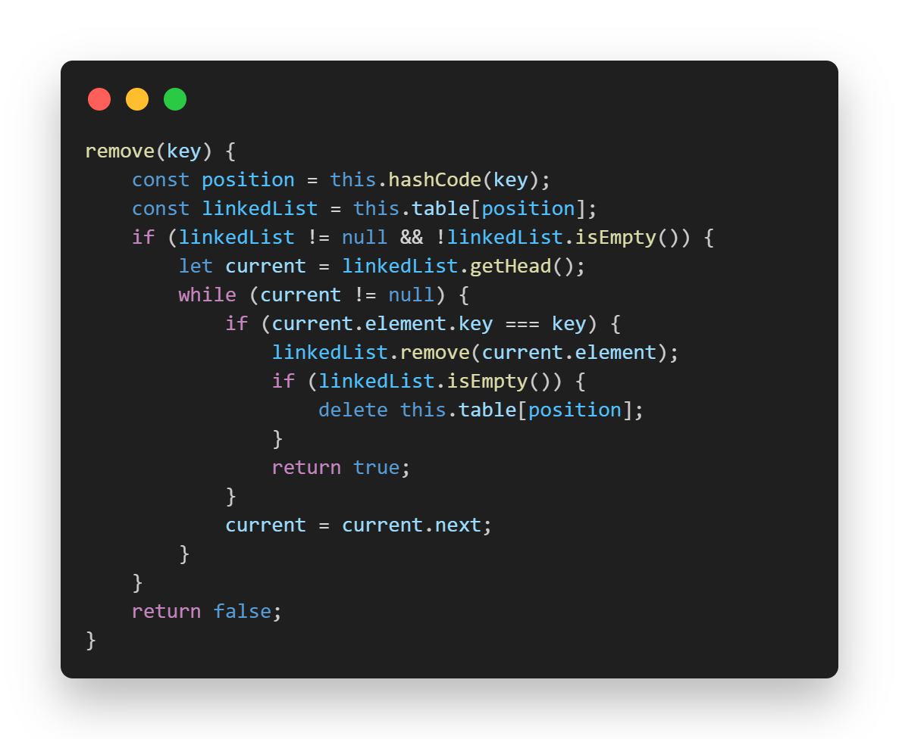
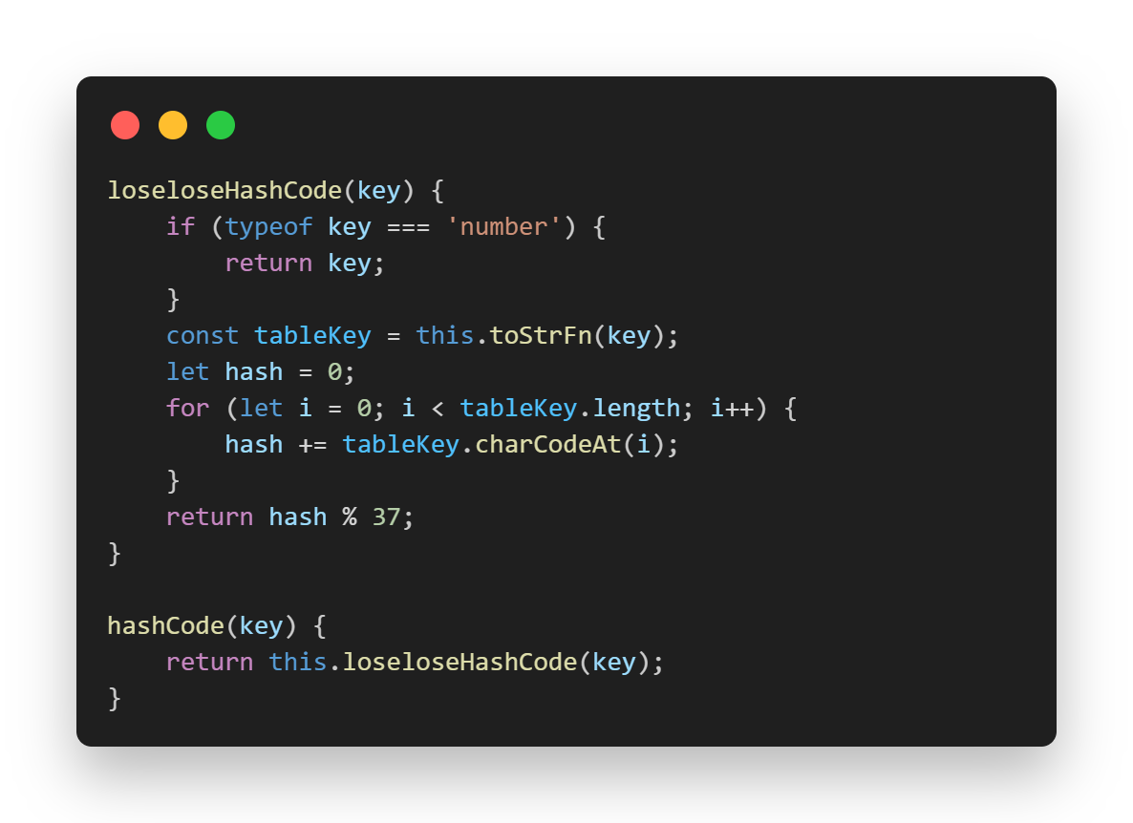
Classe HashTableSeparateChaining:
Método remove()

Slide 27
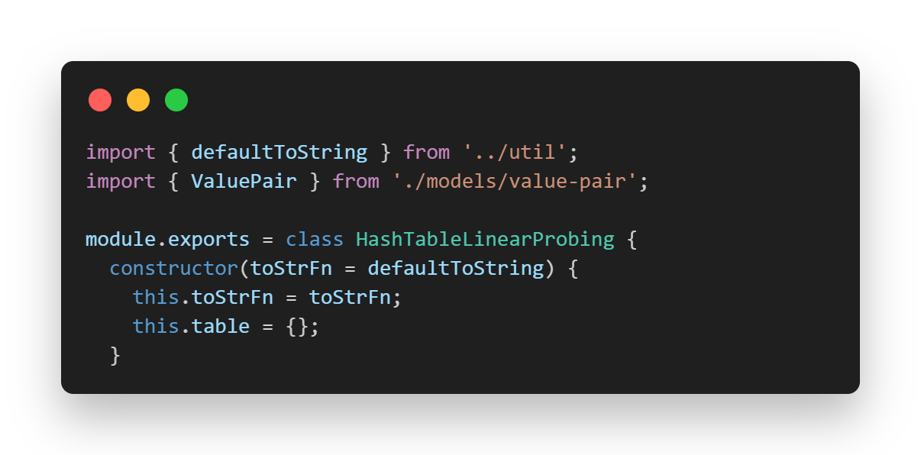
Classe HashTableLinearProbing:

Slide 28
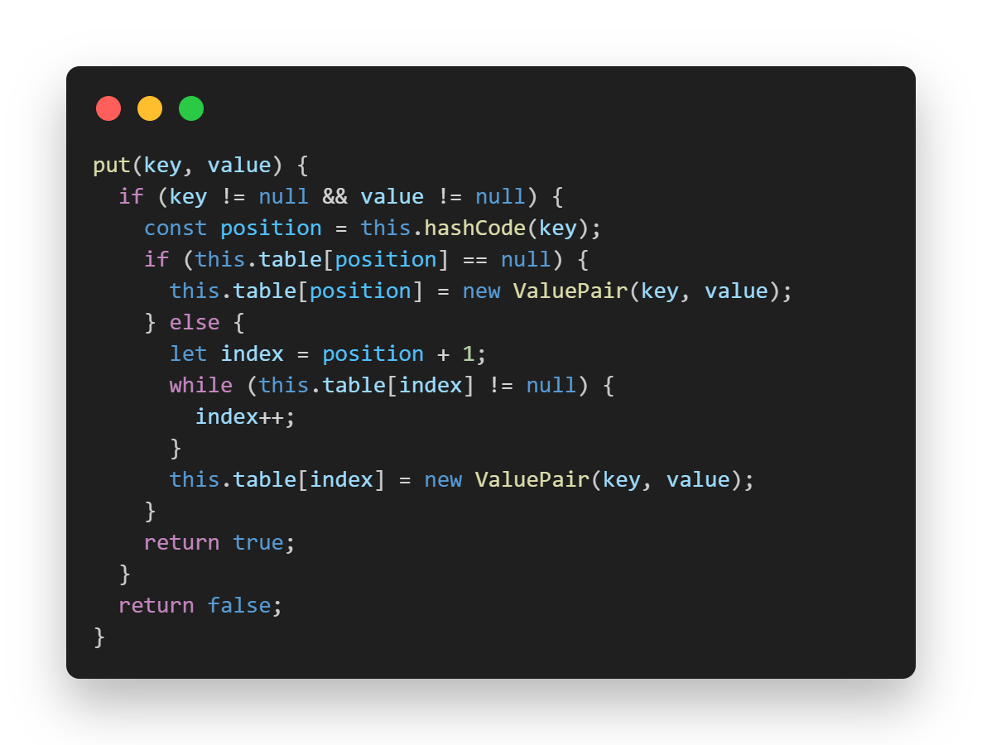
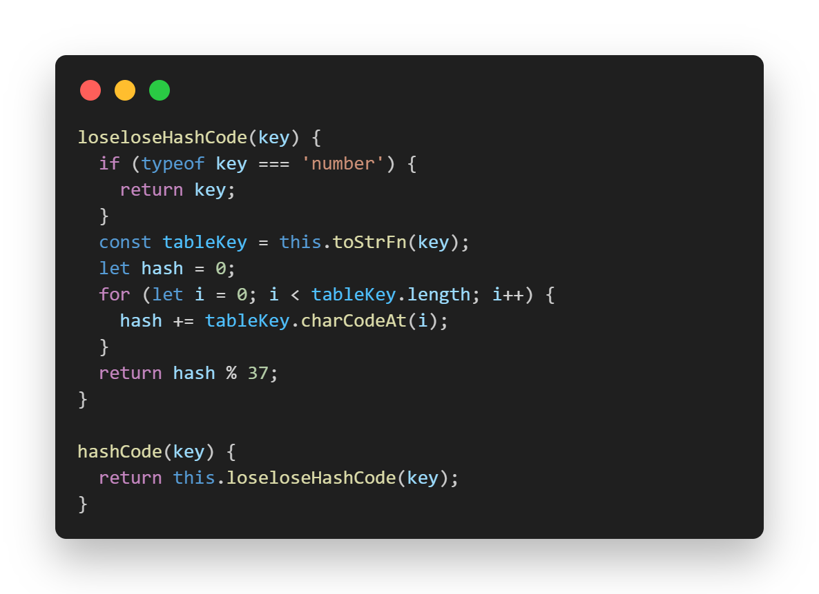
Classe HashTableLinearProbing:
Método put()

Slide 29
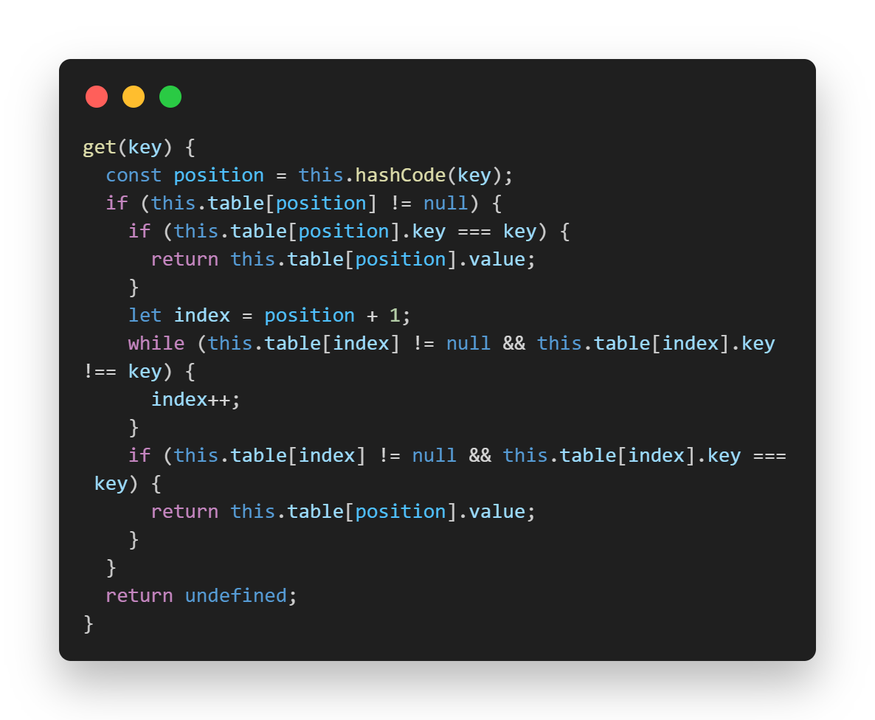
Classe HashTableLinearProbing:
Método get()

Slide 30
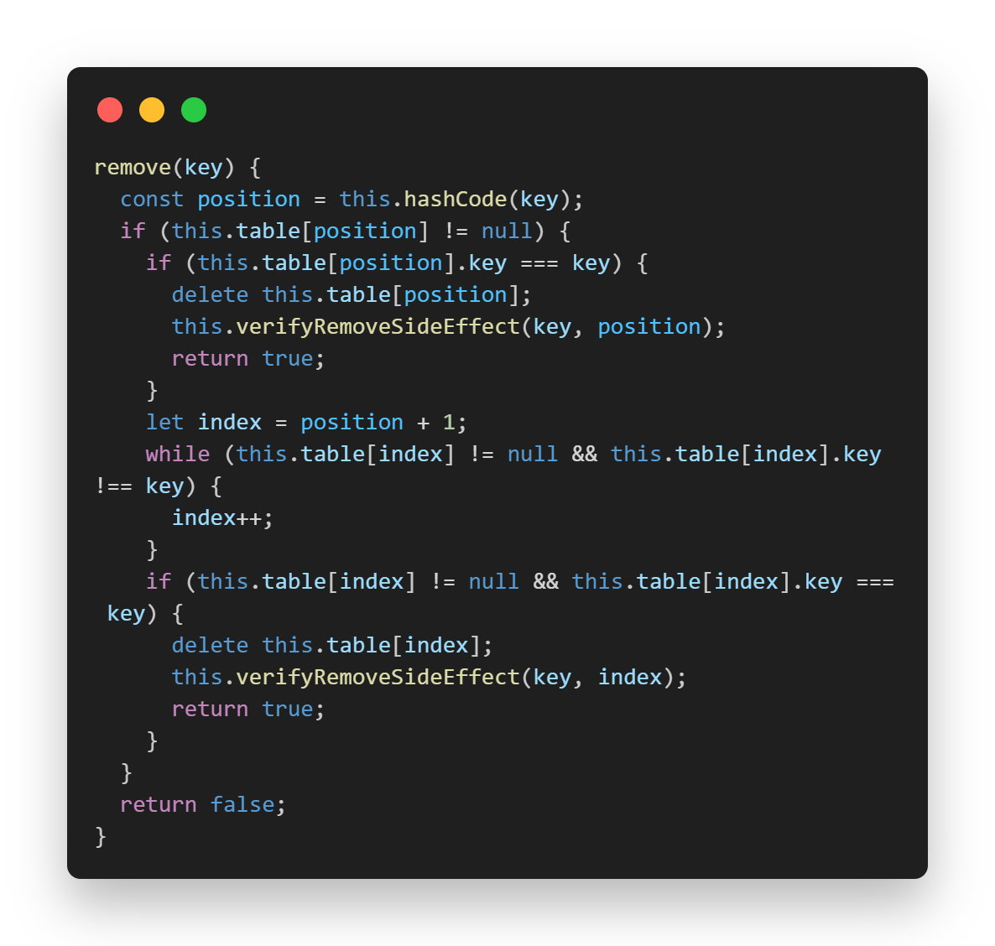
Classe HashTableLinearProbing:
Método remove()

Slide 31
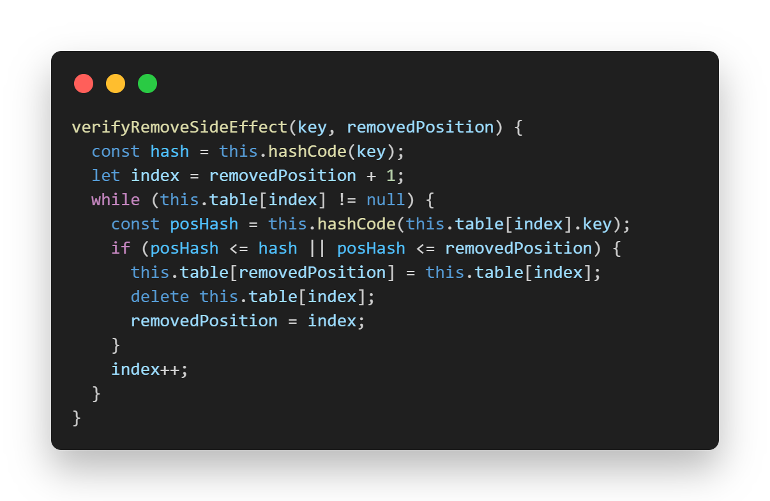
Classe HashTableLinearProbing:
Método verifyRemove()

Slide 32
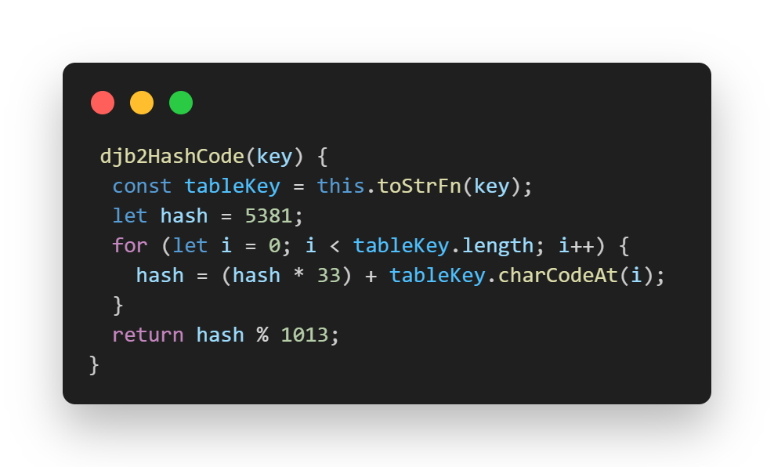
Classe HashTableLinearProbing:
Função djb2()

Slide 33
FIM...

